Slide 1


Lĩnh vực phát triển nhận thức
Đề tài: “Trò chuyện về ngày giỗ tổ Hùng Vương 10 – 3”
Lứa tuổi: Mẫu giáo bé

Slide 2


1.Ổn định tổ chức
“Dù ai đi ngược về xuôi
Nhớ ngày giỗ tổ 10 tháng 3”
Mời đoàn thăm quan về tham lễ hội Đền Hùng

Slide 3



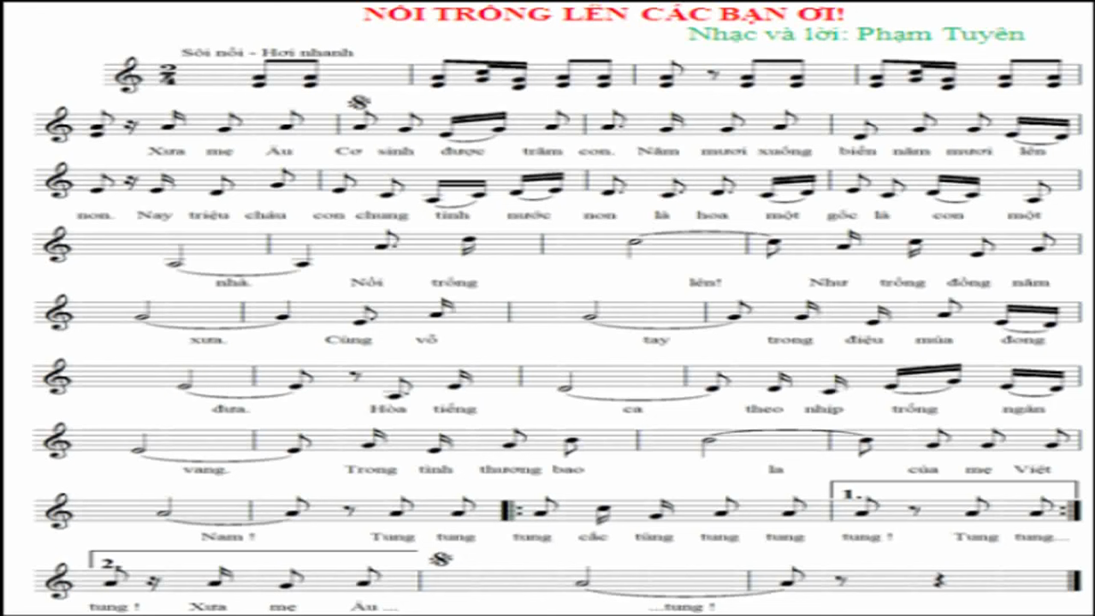

Văn nghệ chào mừng : Nổi trống lên các bạn ơi

Slide 4
2.Phương pháp, hình thức tổ chức

Slide 5
Trò chuyện về ngày 10/3 âm lịch
Mời quý vị cùng thăm quan toàn cảnh
Đền Hùng

Slide 6
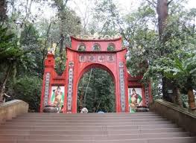
Cổng Đền Hùng

Slide 7
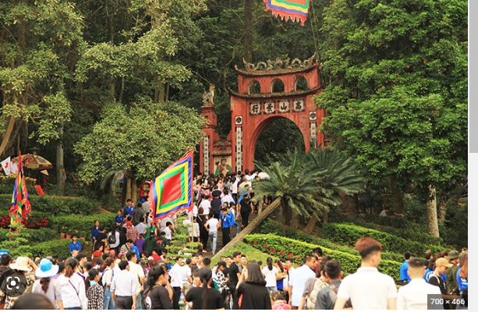

Slide 8
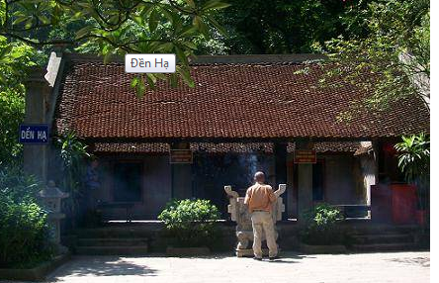

Slide 9
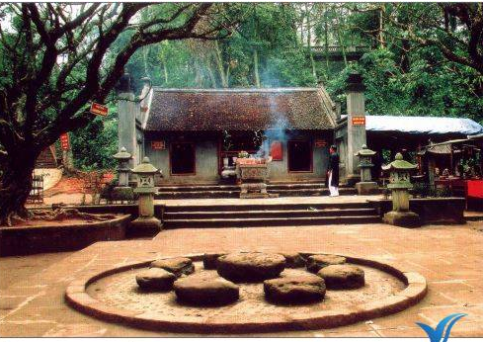
Đền Trung

Slide 10
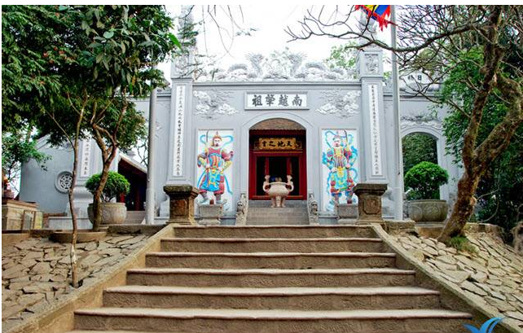
Mời quý vị cùng thăm quan toàn cảnh đền hùng
ĐỀN THƯỢNG

Slide 11
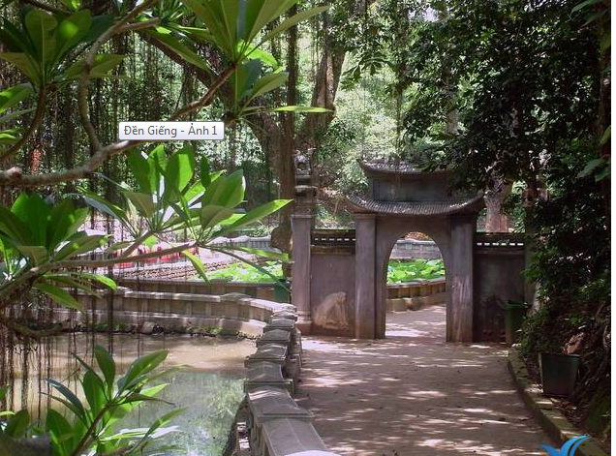
Đền Giếng

Slide 12
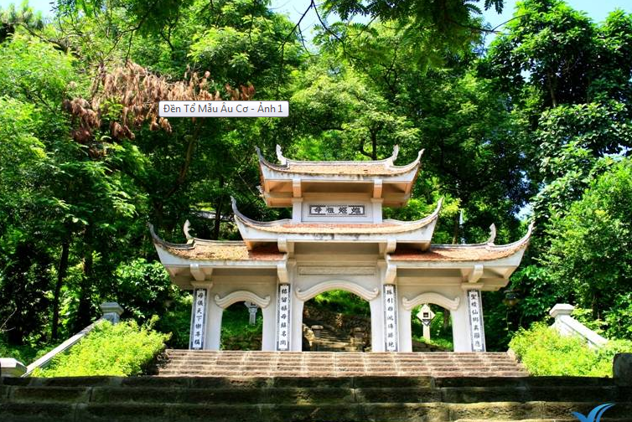
ĐỀN MẪU ÂU CƠ

Slide 13
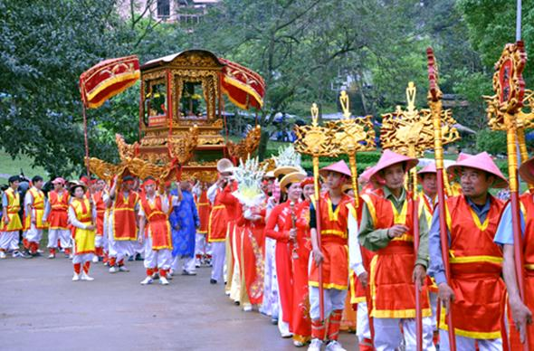
Lễ hội Đền Hùng còn có những hoạt động văn hóa: Rước kiệu Vua và Lễ Dâng hương ở đền Thượng trong rừng cờ, hoa, lọng, kiệu,…

Slide 14
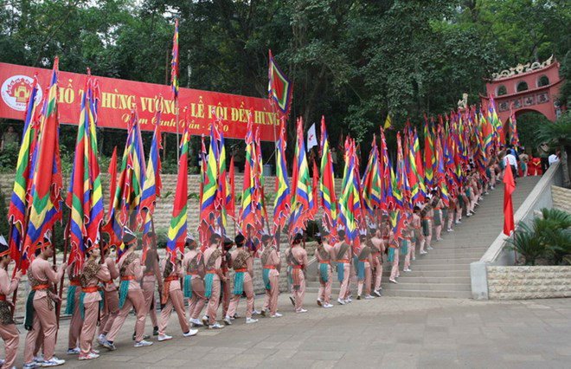

Slide 15
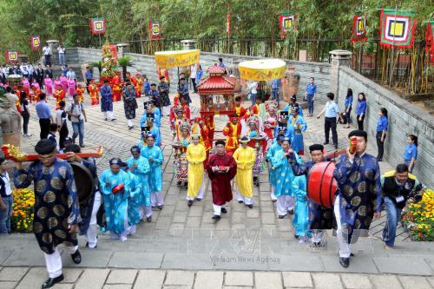
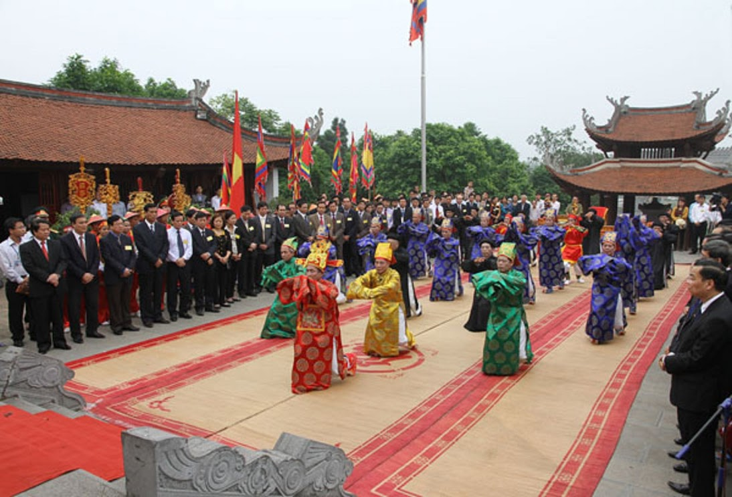

Slide 16
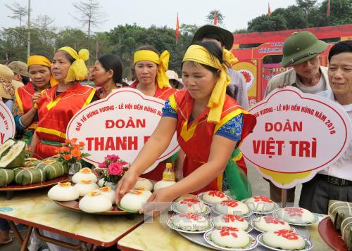

Slide 17
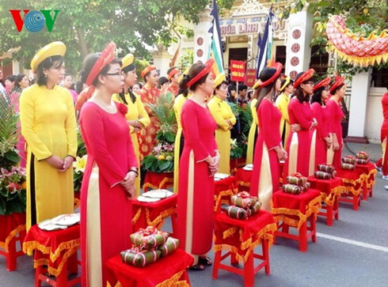

Slide 18
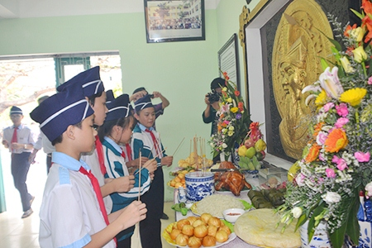

Slide 19
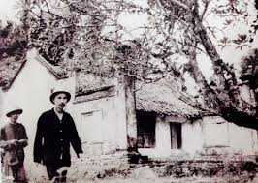
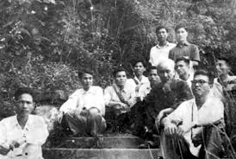

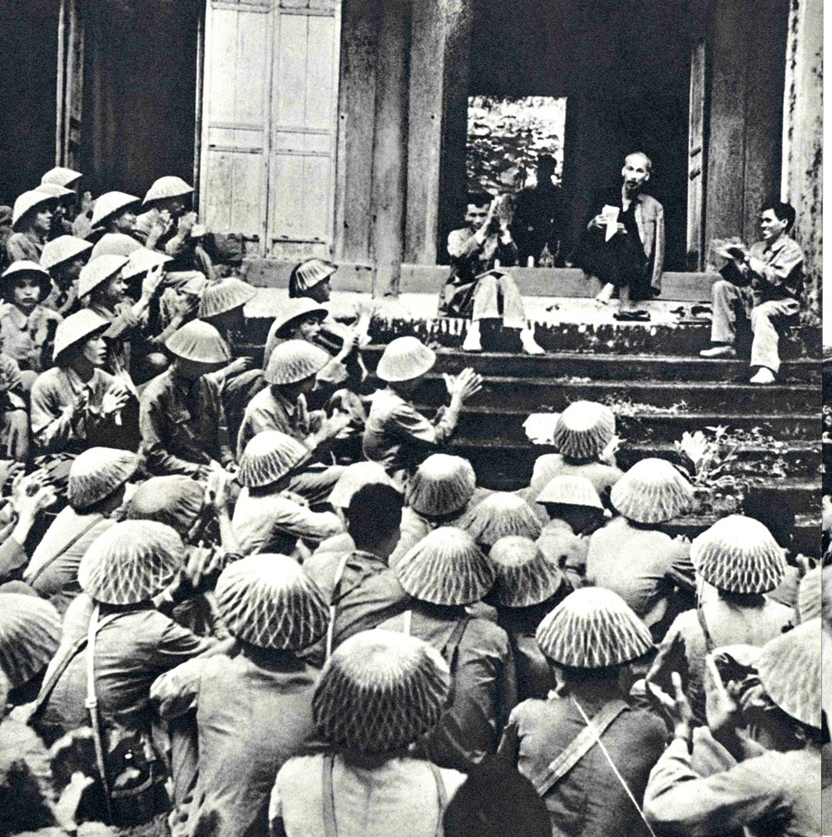
Lời căn dặn của Bác Hồ: “Các Vua Hùng có công dựng nước, Bác cháu ta phải cùng nhau giữ lấy nước”

Slide 20
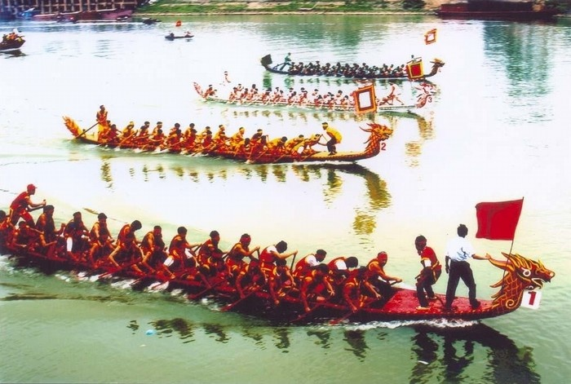
Trong tiếng trống đồng, những hội thi dân gian diễn ra sôi nổi: hát xoan, đấu vật, kéo co, bơi chải trên sông Bạch Hạc.

Slide 21
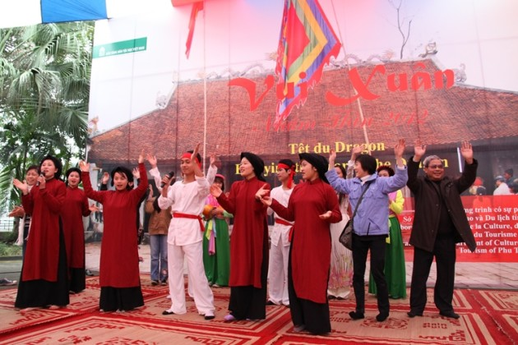
Hát Xoan Phú Thọ

Slide 22

PHẦN 2 : BÉ VỚI LỄ HỘI ĐỀN HÙNG
PHẦN THI : DÂNG BÁNH
Đội 1 : Tô màu bánh chưng
Đội 2 : Nặn bánh dầy

Slide 23

3. KẾT THÚC

Slide 24
THANK YOU

